Slide 1
¿Qué llevaba…?
Describe que llevaban las personas – ¡usen los colores!

Slide 2
¿Qué llevaba Jennifer Lawrence?
Ella llevaba un vestido azul.

Slide 3
¿Qué llevaba Jillian Michaels?
Ella llevaba una camiseta negra y los pantalones cortos rojos.

Slide 4
¿Qué llevaba Ashley Tisdale?
Ella llevaba una camiseta blanca, una falda gris, una bolsa blanca y los zapatos negros y blancos.

Slide 5
¿Qué llevaba Rihanna?
Ella llevaba una gorra anaranjada, las gafas de sol blancas y negras y una camisa blanca.

Slide 6
¿Qué llevaba Robin Thicke?
Él llevaba un traje azul, una camisa negra, los zapatos negros y las gafas de sol negras.

Slide 7
¿Qué llevaba Presidente Obama?
Él llevaba un traje de baño negro.

Slide 8
¿Qué llevaba Adam Levine?
Él llevaba un traje gris, una corbata azul, una camisa blanca y azul, y los zapatos negros.

Slide 9
¿Qué llevaba Kelly Rowland?
Ella llevaba un vestido gris y negro y las botas negras.

Slide 10
¿Qué llevaba Kelly Osbourne?
Ella llevaba un vestido rosado, anaranjado y amarillo, las gafas de sol amarillas, y una bolsa negra y blanca.

Slide 11
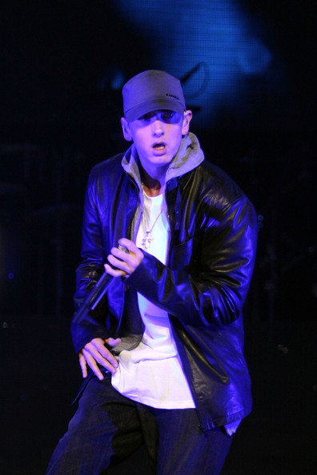
¿Qué llevaba Eminem?
Él llevaba una chaqueta negra, una sudadera gris, una camiseta blanca, los bluejeans, y una gorra gris.

